Slide 1
История развития
КУЛЕГАШСКОГО СЕЛЬСКОГО ПОСЕЛЕНИЯ
Автор Субаева Светлана Андреевна
Заместитель руководителя Кулегашского
сельского поселения 2017 год

Slide 2
Как известно из истории, крестьянская война под предводительством Степана Разина, начавшаяся весной 1670 года , была широко поддержана многонациональным крестьянством Поволжья .
В сентябре 1670 года недалеко от Свияжска действовал трехтысячный отряд, состоящий из русских, татар, марийцев, чувашей и мордвы. Повстанцы захватили многие города Поволжья. Значительную часть войск царское правительство бросило в Казанский край. С этим событием тесно связано образование деревни Кулегаш. На месте села Кулегаш раньше были огромные непроходимые леса.
После разгрома основных сил Разина под Симбирском началась жестокая правительственная расправа над повстанцами. Участники крестьянской войны, боясь расправы бежали в глухие места Поволжья – в леса, где их не находило правительство, где они могли скрыться. Участники Разинского восстания , боясь расправы царского правительства, поселился здесь первым вместе со своей семьей. По-национальности он - мари. Так, родовое имение первопоселенца Кульги положило начало будущей деревне, а само его имя переросло со временем, как полагают местные жители и в названии деревни: Кульга + еш (семья или род Кульги) т.е «Семья Кульги». По-русски название деревни звучит немного иначе: «Кулегаш»⁴
Деревня Кулегаш расположена на юго-востоке Агрызского района, РТ который относится к умеренной зоне широколиственно-хвойных лесов. Поверхность территории деревни Кулегаш представлена слегка всхолмленной равниной, так как находится в Приуралье. На территории деревни имеются запасы месторождений нефти, торф.
Около деревни протекает река Бима, в 18 километрах расположена река Кама. Деревня Кулегаш окружена со всех сторон другими населенными пунктами на юго-востоке – дд. Байтуганово, Ожбуй, на юге – д. Волково, на западе – д.Каменный Ключ, на северо-западе – д. Пелемеш. На северо- востоке – дд. Бима, Мадык.( карта 3).
Деревня Кулегаш расположена на территории Агрызского района,Республики Татарстан. На левом притоке реки Бима, которая берет начало в деревне Каменный Ключ (бассейн реки Иж) в 94 километрах от районного центра Агрыз, от областного центра города Казани на 410 километров.¹
Деревня была разделена межой на две части. На одной стороне жили крещеные марийцы, на другой стороне – некрещеные. Жители имели приусадебные участки, но небольшие. Право на получение земли имели только мужчины, женщины были лишены этих прав. В семье если родится мальчик, сразу же выделяют участочек земли, если девочка, то земли не давали.
Деревня не принадлежала никакому помещику. В деревне был староста, сельский писарь. Знаменитый житель деревни Кулегаш Токмурза Токсубаев – потомок Ямберде был единственным грамотным человеком в округе среди марийских деревень. При земельной реформе расписывался за всех близлежащих деревень: Кулегаш, Бима, Мадык, Кадряково, Ожбуй, Мадык, Байтуганово. Об этом свидетельствует карта от 3 ноября 1886 года «План Бимской волости».¹¹
Жители платили подати. Кому было не в силах уплатить, то самовольно забирали у него разные вещи: самовар, подушку, и т.д.

Slide 3
Характерной особенностью марийских поселений является небольшая их величина. По статистическим данным на население деревни Кулегаш приходилось:
1859 год – 141 человек, 30 дворов.
1918 год – 330 человек, 50 дворов.
1989 год – 295 человек, 84 дворов.
1997 год - 314 человек, 93 дворов.
2006 год – 330 человек, 98 дворов.³
В середине ХХ века из деревни Кулегаша переселились в околотки: Изэнер, Ужара.⁴ Околотка Изэнер состояла из 4 дворов. В околоток Ужара входило 10 дворов. Жители в околотках просуществовали недолго. Они вернулись обратно в деревню.
В деревне Кулегаш насчитывается всего 7 улиц: Молодежная, Лесная, Советская, Школьная, Клубная, Казанская, Пионерская.) Топонимические названия содержатся в названиях улиц д. Кулегаш:
«Изи урем» - Маленькая улица, так назвали эту улицу, потому что в 30-х годах XX века по этой улице были расположены 8 домов, но по какой-то причине все они сгорели.
«Шырчык урем» - улица Скворцов.
«Ужара урем» - здесь жили переселенцы из околотки «Ужара» (Закат).
«Хутор урем» - улица Хуторная
В повседневной речи жители д. Кулегаш топонимическими названиями пользуются постоянно. Названия улиц люди стараются топонимические среди своих местных жителей. Им кажется так объяснять удобно. На территории д. Кулегаш существует немногочисленное количество названий оврагов, родников, водоемов. В деревне местными жителями деревни Кулегаш выделены следующие названия оврагов:
«Чыве нур» - куриное логово. В XX веке на месте этого оврага были построены птицеводческие фермы, затем их не стало.
«Сосна корем» - место обитания свиней.
«Накмат» – по имени жителя Накмат.
«Чонга корем» - каменистое, твердое место.
«Мукшотар корем» - пасечный овраг.
« Ломбо корем» - овраг черемух.
«Корем гоч корем» - из одного оврага в другой овраг.
«Тарла корем» - по имени жителя Тарла.
« Йушто памаш корем» - холодный родник, т.к. в этом овраге имеется 4 родника.
Имеются топонимы и в названиях водоемов:
«Карака ер» - озеро карасей, т.к. здесь водится много карасей.
«Накмат пуя» - пруд Накмата, сходное название имеет с названием оврага.
«Буймо энер» - от название деревни Бима, поэтому и название река Бима

Slide 4
Часто в деревню Кулегаш из Пьяного Бора (Красный Бор) приезжали русские купцы и за бесценок забирали у марийцев меха пушных зверей. В тяжелых условиях жили люди, часто болели, была большая смертность населения, испытывали национальный гнет со стороны русских и татар. В деревне были люди бедные и зажиточные. Раскулачивание было активным, хотя большинство жителей были бедными. По словам информанта одна сторона деревни раскулачивала другой конец деревни и наоборот. Кто-то был выслан, а кто-то нет. Сосланы братья Третьяковы: Степан и Семенга (пропали без вести), братья Изибаевы: Эргыбай, Менылбай, Асылбай в город Магнитогорск. Без высылки остались Ижболдин Василий (Васильев), Ишкузин Семен. Дома сосланных были взяты под школы.
Жертвы репрессий были, но не политические: Орехов Николай за вредительство (состриг хвост коня), Васильев Василий Васильевич за то, что при пляске упал портрет Сталина и он нечаянно наступил на него.¹²
Примерно в 1923-24 годах открылась в деревне изба-читальня.В 1933 году в избе-читальне организовали «американскую столовую» В ней кормили людей из малообеспеченных семей, из продовольственной помощи Америки. Изба- читальня стала одним из культурных центров у жителей: здесь проводились собрания, собиралась молодежь на праздники. Комсомольцы не давали скучать молодежи. В избу-читальню привозили печатные издания на родном языке.
Отдельное здание сельского клуба построено в 1935 году напротив сельского Совета. В 1936 году открылся медпункт, заведовала им фельдшер из города. Продолжительное время заведовала ФАПом Иванова Екатерина.
В 1936 году колхоз приобрел автомашину «ЗИС», шофером которого стал Субаев Сибат Субаевич. Первым комбайнером был Мерзляков Елизар.
В 1936 году провели в Кулегаш первый телефон. Первые звуки радио прозвучали в 1937 году.
Наступил 1941 год. Великая беда обрушилась на плечи народа.
23 июня 1941 года на войну ушло всего 20 человек, взяли также автомашину, единственную, которая была в деревне вместе с шофером Субаевым Сибатом Субаевичем. Из деревни на войну было мобилизовано 82 человека. Остальные ушли с места учебы. Всего из Кулегашского сельского совета , куда входят деревни Ожбуй, Кулегаш, Байтуганово приняли участие в войне 350 человек. Петров Петай имел 2 ордена Красного Знамени, Семекеев Алексей - орден Красного Знамени, Васильев Василий - орден Красного Знамени.¹⁴
История народного образования в деревне
Стали появляться в 1924 году первые комсомольские организации. Первыми в комсомол вступили Мурзанаев Мурзанай, а первыми комсомолками стали Ишпаева Паям и Абрамова Пашаче . Пионерской организации не было, так как в то время школы не было. Дети ходили учиться в соседнюю школу в деревню Байтуганово, Биму. В 1917 году открывается первая школа в деревне Байтуганово, до которой примерно 2 км. В этой школе учительствовала молодая учительница из села Элнет, Менделеевского района (Татарстан ) Красноперова

Slide 5
Ксения Степановна. Она по направлению после окончания Бирской учительской школы начала свою деятельность в Байтугановской начальной школе .¹⁵ Так как детей было достаточно в Кулегаше, было принято решение открыть школу . В 1923 году открывается в Кулегаше первая 3-летняя начальная школа , где непосредственно участие принимает Ксения Степановна. Первым учителем Кулегашской начальной школы является ее младший брат Иван Степанович Степанов.¹⁶ Детей стали обучать в пятистенном доме Никитиной Апполинарии. Затем в 1930 году открывается четырехлетняя начальная школа в доме у Ишмурзиной Чанук. 1939-1940 г.г. Петров И.Т. Учитель начальных классов.
В 1957 году четырехлетняя начальная школа преобразована в семилетнюю, директором которой был учитель Исаев И.И. Всего в школе обучалось 71 учащихся, 8 учителей. Работали: Красноперова В.Н., Самохвалова З .Т., Каначинская Л.Ф., Холкина Э.Ф., Корнев Е.С., Мурова М.И., Красноперова Н.Н.¹⁸
В 1960 году Кулегашская семилетняя школа сгорела, а с 1961 года начинает функционировать четырехлетняя начальная школа, заведующим которой назначили Исенбаева Р.И. до 1965 года.¹⁹ В 1965 году было перевезено старое здание Красноборской средней школы в д. Кулегаш. С 1965 года открывается восьмилетняя школа, директором которой был назначен Павлов И.П.. С 1967 г. работал Иван Александрович, с 1968 г. - Байбулдин Михаил Савельевич. С 1971 года по 1997 год директором работал Семенов Сергей Семенович . Ему было присвоено звание «Заслуженный работник образования». С 1997 года начинает работать директором школы Алексеева В.Я. С 1992 года Кулегашская школа стала средней общеобразовательной школой .²⁰
В данной школе 80% учителей работают с высшим образованием, а остальные продолжают учебу в ВУЗах. В Кулегашской школе на 2005-06 учебный год насчитывается 99 учащихся, дети обучаются с 4 деревень: Кулегаш, Байтуганово, Каменный Ключ и Ожбуй. Есть выпускники, которые с отличием закончили школу: Шуматова Ю.Д., Корнев Р.Е., Субаев В.А.²¹ Все они окончили высшие учебные заведения. Субаев В.А. с отличием закончил Сарапульский радиотехникум и с отличием Елабужский госпединститут - физмат. В настоящее время работает в данной школе.
Здание средней школы находится в ветхом состоянии. Намечены планы строительства новой школы.
I

Slide 6
Образование колхозов
В декабре 1929 года из Агрызского политуправления приехал в деревню Кулегаш представитель Самарин и из Красного Бора работник ГПУ Апышев с целью организации колхоза. Вечером состоялось общее собрание. Из каждого хозяйства явился один человек. Не всем по душе пришелся колхоз. Изибаев И. на собрании сказал: « Хоть режьте, хоть убейте все равно не запишусь в колхоз». Большинство крестьян сразу же записались . Это Петров Т.И., Емангулов, Мурзанаев и другие. Из 50 хозяйств в первый день в колхоз записались 30 хозяйств. Колхоз стал называться «Коммунар». В организации колхоза активное участие принимали комсомольцы и учителя. Председателем колхоза 1929 году избрали Петрова Т.И.., но он поработал всего лишь один год. На его место в 1930 году избрали Исенбаева Исаака. В первое время в колхозе землю пахали лошадями. К весеннему севу привезли плуги, бороны, постепенно колхоз стал укрепляться. В 1930 году колхоз направил на курсы трактористов Алексеева Федора в село Исенбаево . В мае 1931 года он тракторе приезжает в деревню . Это был первый трактор «Фордзон» . Вторым трактористом был Субаев Шумат на тракторе «Начи».
С момента образования колхоза и до февраля 1959 года название колхоза не изменялось. В 1950-51 годах к колхозу «Коммунар» присоединились колхозы «Ударник» и колхоз имени Сталина. В 1950 году колхоз насчитывал 1555 дворов, 238 человек, объединял деревни Кулегаш, Ожбуй, Байтуганово. Производственное направление было зерновым. Выращивали в основном пшеницу, рожь, ячмень, овес и другое. За годы существования колхоза председателями были Егоров М.И., Исаков С.И. , Третьяков А.С., Михайлов В.М.. Данное хозяйство имело 1630 га. Сельхозугодий, прудов 10 га., автомобилей 2 , КПС -168, свиней 124, пчел- 49, овец и коз 274, кур 294, лошадей – 82.²²
С 1959 года по 1965 год колхоз стал называться «Активист», так как колхоз «Коммунар» объединился с колхозом «Активист» Волковского сельсовета. С формированием нового колхоза увеличилось количество поголовья КРС, свиней, овец, рабочих. Колхоз «Активист» включал в свой состав 5 деревень: Волково, Байтуганово, Ожбуй, Коновалово, Кулегаш. Председателями работали в данном колхозе Куликов А.И., Могилев Н.А., Кадыров Н.К.²³
С 1969 года колхоз «Активист» начинает входить в состав совхоза «Красноборский». В совхоз вошло 361 дворов, рабочих было 482. Площади под яблони занимают 23 га., смородину – 1га., всего КРС - 682 головы, свиней 679 голов, овец 891, кур 1900, пчелосемей - 380, лошадей 190 голов.²⁴

Slide 7
12 июля 1988 года хозяйство организовано на базе второго отделения совхоза «Красноборский» и называлось совхоз «Кулегашский», затем в феврале 1994 года преобразовано в сельхозобъединение «Кулегашский», и в октябре 1997 года преобразовано в сельхозобъединение «Кулегаш». На территории хозяйства расположены 4 населенных пункта - с. Кулегаш, д. Ожбуй, д. Байтуганово, д. Волково. Постоянные работники кооператива составляют на 01.11.98 года всего 170 чел., из них механизаторов – 41 чел., животноводов -50 чел. Почвенный покров хозяйства представлен в основном зерно-подзолистыми типами, они занимают большую площадь часть почв, значительные площади заняты светло-серыми почвами. По механическому составу почвы в основном среднесуглинистые, небольшой процент занимают тяжелосуглинистые и легкосуглинистые.²⁵
Основными пунктами сдачи продукций являются: зерно- Агрызский элеватор, расстояние до которого 106 км.; мясо - Набережно-Челнинский мясокомбинат – 150 км.,; молоко – Красноборский маслозавод -18 км. Председателями работали Третьяков О.А., Субаев Б.П., Романов В.С., Тихонов М.Е.
Общая площадь земли составляет 3145 га., из которых сельхозугодий 2820 га., пашни 2479 га, сенокос 6 га, пастбища 336 га.
Большой вклад в развитие машинно-тракторного парка в 80 годы внес Корнев Ефим Степанович.
В животноводстве большие заслуги были отмечены у Субаева А.С., Ишпаева В. и других, в свиноводстве Семикеевой З.Ш., Николаевой Р.З.
Хозяйство в основном специализируется на производстве мяса, молока и зерна.²⁶

Slide 8
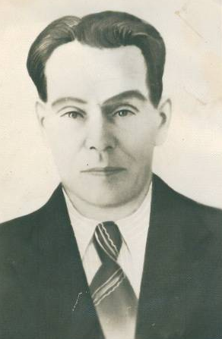
ПЕТРОВ ТРОФИМ ИППОЛИТОВИЧ председатель Кулегашского сельского Совета
1928,1930,1931
Петров Моисей Ипполитович
Секретарь 1932-1937
1923 г. открытие трехлетней начальной школы.
1923-1924 г.г появление избы- читальни
1929 образование колхоза «Коммунар»-председатель Петров Т.И.
1930 г. появление 1 трактора «Фордзон» – тракторист Алексеев Федор
1930 г. открытие четырехлетней начальной школы.

Slide 9
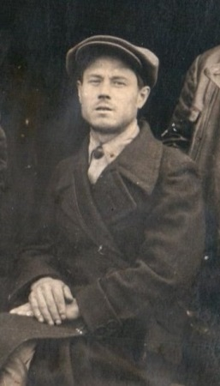
Исенбаев Исак Исенбаевич
1935-1936
Председатель Кулегашского сельского Совета
Петров Моисей Ипполитович
Секретарь 1932-1937
1933 г. появление американской столовой
1935 г. построено здание Кулегашского сельского клуба
1936 г. построено здание медпункта
1936 г. появление 1 автомашины в деревне «ЗИС»- первым шофером стал Субаев Сибат Субаевич
1936 г. появилось первое радио

Slide 10
Красноперов Александр Афанасьевич
Председатель Кулегашского сельского Совета
1937-1938
Петров Моисей Ипполитович
Секретарь 1932-1937

Slide 11
Исенбаев Исак Исенбаевич Председатель Кулегашского сельского Совета 1939 г.
Секретарь – Исаков Семен Исакович
1938-1942

Slide 12
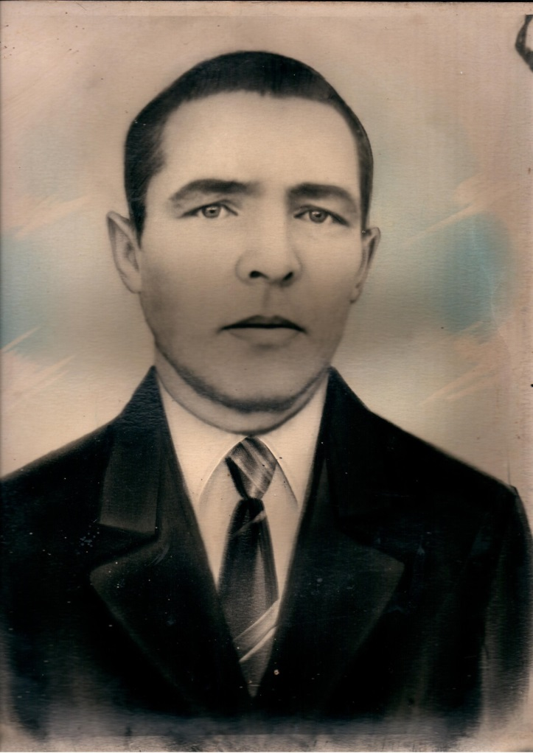
Ишпаев Иштуган Иштуганович 1939- 1941 г.
Секретарь – Исаков Семен Исакович
1938-1942

Slide 13
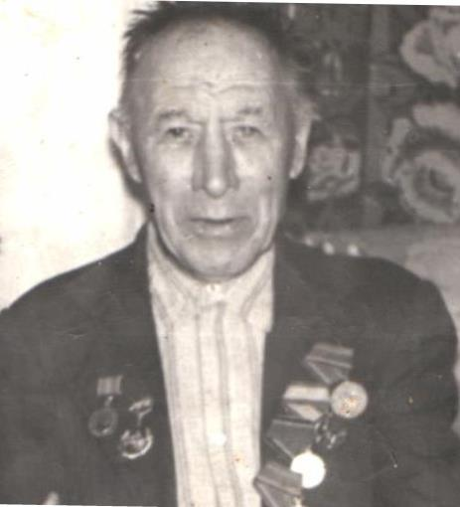
КОРНЕВ ЕМЕЛЬЯН ГАВРИЛОВИЧ
1942-1943
Егоров Михаил Иванович
секретарь 1942

Slide 14
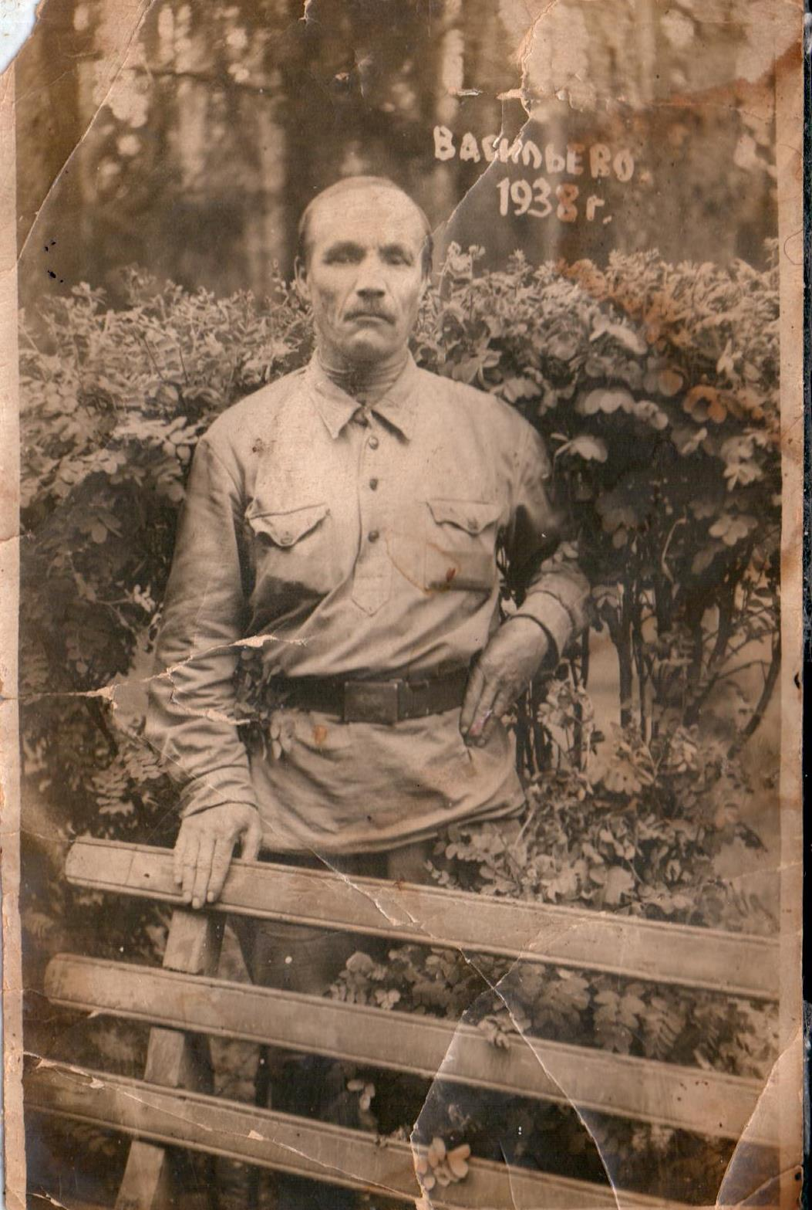
Шабалин Алексей Викторович
Председатель Кулегашского сельского Совета
1943-1944
Белова

Slide 15
Никитин Исанай Никитович
Председатель Кулегашского сельского поселения 1944-1945 г.г.
Орехова Мария Дмитриевна
Секретарь 1944-1949

Slide 16
ПЕТРОВ ТРОФИМ ИППОЛИТОВИЧ председатель Кулегашского сельского Совета
29.04.1946-01.11.1946
Орехова Мария Дмитриевна
Секретарь 1944-1949

Slide 17
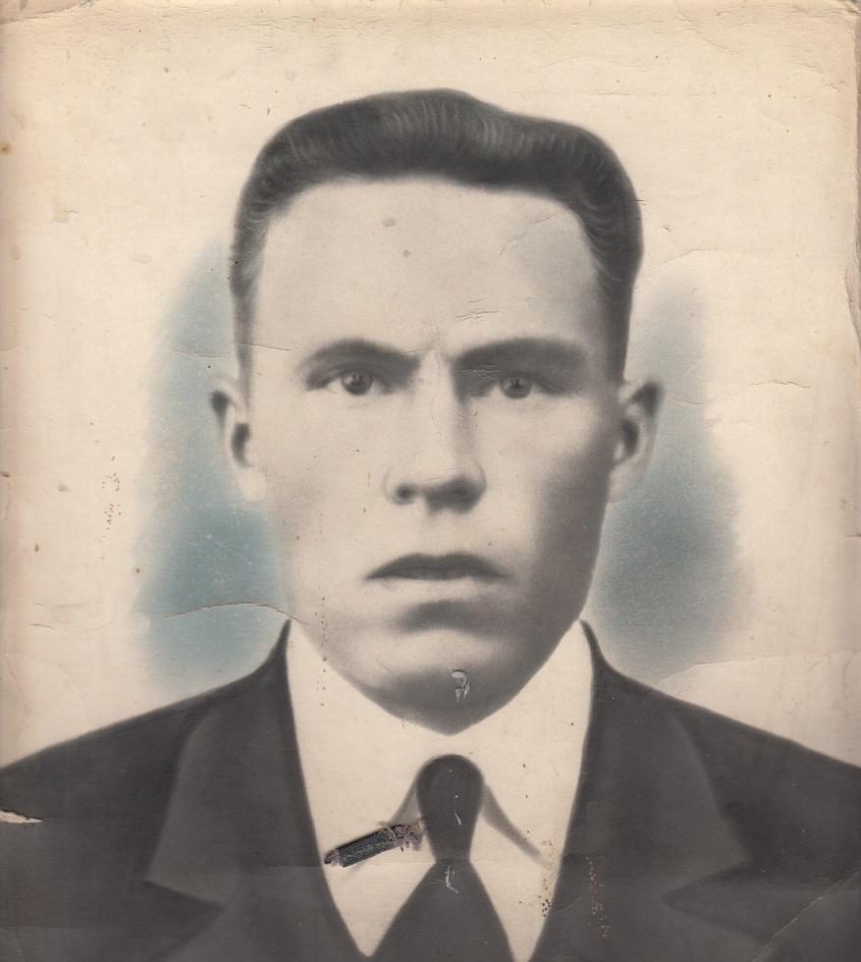
ТИМОФЕЕВ ЗАХАР РОМАНОВИЧ
1946-1947 г.г.
Орехова Мария Дмитриевна
Секретарь 1944-1949

Slide 18
Орехов Григорий Дмитриевич председатель Кулегашского сельского Совета 1947-1948,1949
Орехова Мария Дмитриевна
Секретарь 1944-1949

Slide 19
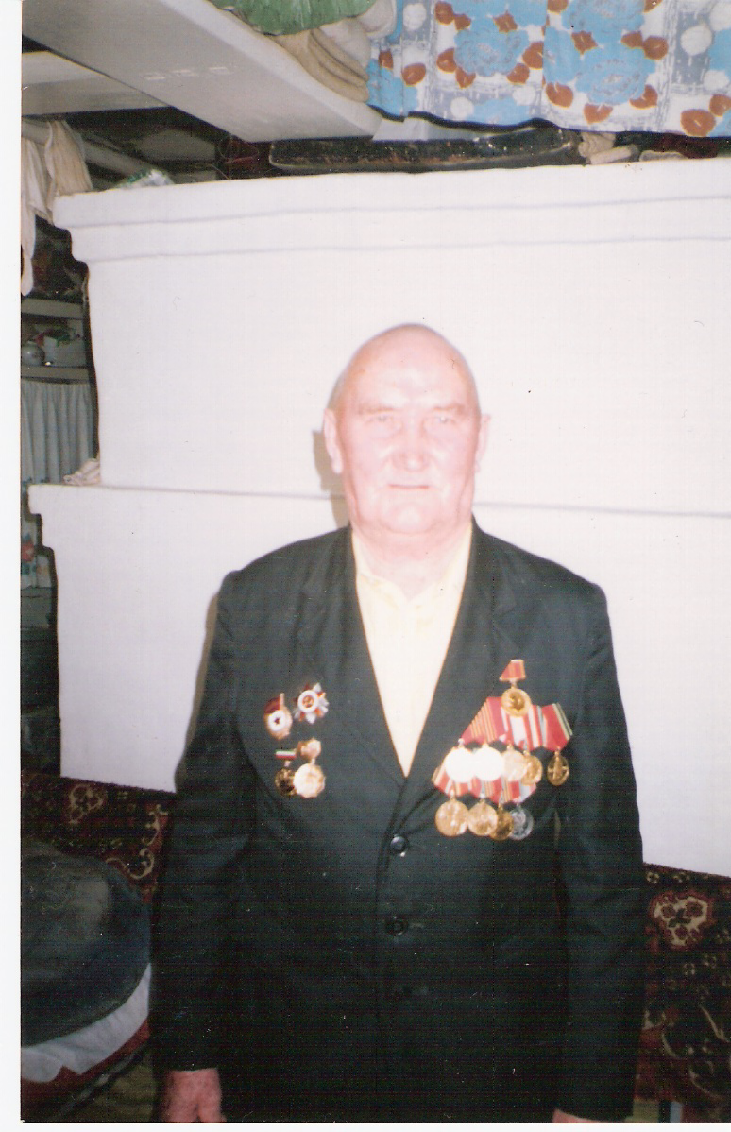
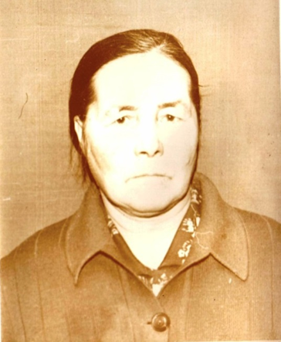
В 1950 году Кулегашский сельский Совет объединял деревни Кулегаш, Кам-Ключ, Байтуганово и Ожбуй
Михайлов Василий Михайлович
Председатель Кулегашского сельского Совета
23.12.1950-10.02.1954
ЛЕОНИДОВА АННА СЕМЕНОВНА секретарь Кулегашского сельского Совета 23.12.1950-15.06.1959

Slide 20
Васильев Николай Васильевич
ЛЕОНИДОВА АННА СЕМЕНОВНА секретарь Кулегашского сельского Совета 23.12.1950-15.06.1959
председатель Кулегашского сельского Совета 10.02.1954-16.06.1959
В 1950 году построили новое здание клуба,
1954 год построено здание Кулегашского сельского Совета
1959 упразднение Кулегашского сельского Совета в Волковский сельский Совет

Slide 21
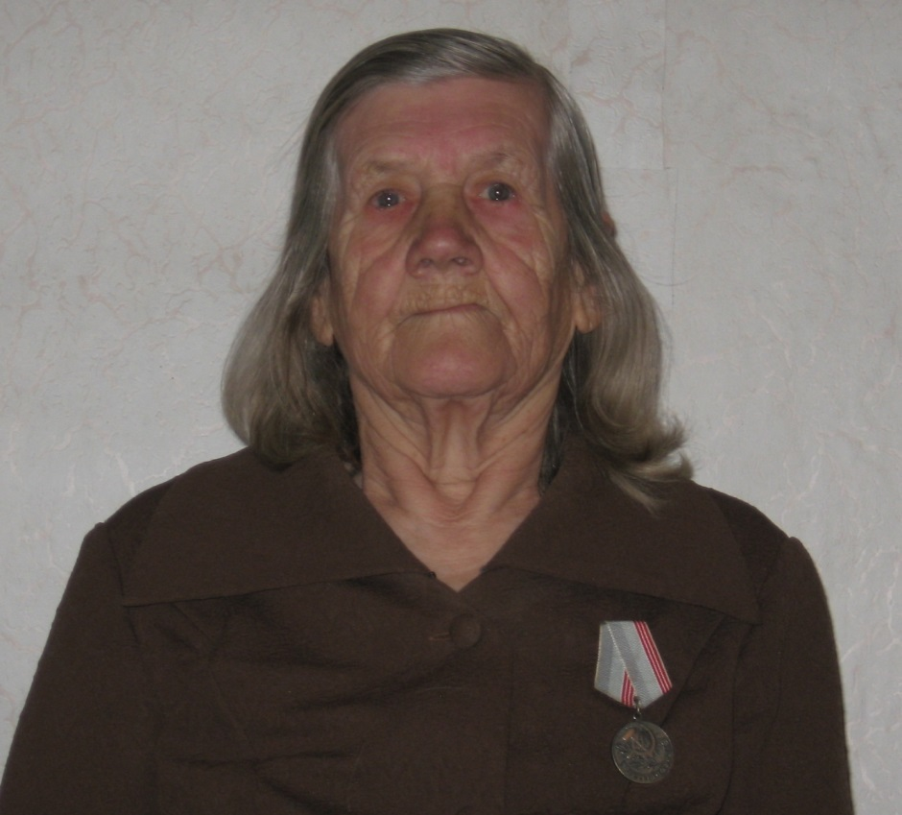
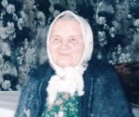
Иванова Екатерина Павловна председатель Волковского сельского Совета 1959-1960
Лузьянова Елена Валерьяновна
Секретарь 05.09.1958-1967

Slide 22
Собин Михаил Степанович
Председатель Волковского сельского Совета
1960-1961
Лузьянова Елена Валерьяновна
Секретарь 05.09.1958-1967

Slide 23
В 1962 году центр Сельского Совета был перенесен в д.Волково и Сельский Совет стал называться Волковским. На работу добирался за 11 км на лошади. В то время Волковский сельский совет охватывал 6 деревень: Волково, Коновалово, Кулегаш, Ожбуй, Байтуганово, Зуево.
Васильев Ульян Васильевич
С 1962-1964 гг. являлся председателем Волковского сельского Совета
Лузьянова Елена Валерьяновна
Секретарь 05.09.1958 -1967

Slide 24
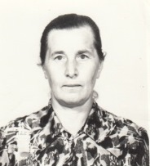
Уварова Людмила Александровна председатель Волковского сельского Совета 1965-1978
Шустова Валентина Ивановна
Секретарь 1968-1978

Slide 25
В 1982 году Сельский Совет переходит в деревню Кулегаш на основании Указа Президиума Верховного Совета ТАССР. Волковский Сельсовет переименован на Кулегашский Сельский Совет. - 13.04.1979 Волковский сельский Совет переведен в деревню Кулегаш -1978-1979 г.г. строительство Кулегашской 8-летней школы из перевезенного здания школы села Красный Бор -1980 г. строительство памятника павшим в годы великой Отечественной войны в селе Кулегаш (Субаев П.С., Юмин Д.Ш.) -1979 год строительство Кулегашского детского сада из перевезенного здания села Красный Бор (заведующая Шуматова Мария Д, воспитатель Асанова Евгения С.) . -1981 г. Ограждение кладбища в селе Кулегаш (Ишпаев Е.И., Ишпаев В.Е.) -1984 г. перевезено старое деревянное здание под склад школьной столовой из д. Волково -1985 год строительство памятника павшим в годы Великой Отечественной войны в деревне Байтуганово (Миликанов Г.М., Внебрачных Евсей, Измарьев Андрей К. -1986 год строительство школьной столовой в селе Кулегаш -1986 год строительство магазина в деревне Байтуганово (Николаев Г. М.) -1987 год ограждение кладбища в деревне Байтуганово (Семикеев А.С., Измарьев А,К,) - 1987 год построено новое кирипичное здание Сельского Совета - 1988 год основан совхоз «Кулегашский» и отделение «Сбербанк» (Михайлова Р.У) и переведено в новое здание Совета - 1989 год отремонтирован памятник в селе Волково - 1989 год посыпка щебенкой дороги до с. Бима - 1990 год загорожено кладбище в селе Волково - 1991 год строительство нового кирпичного здания ФАП в селе Кулегаш - 1990 год подготовка проектно-сметной документации на асфальтирование дороги в селе Кулегаш - 1991 год –реорганизация Кулегашской восьмилетней школы в среднюю школу (директор Семенов С.С.)
АЛЕКСЕЕВ ВАЛЕНТИН ГЕОРГИЕВИЧ
председатель Кулегашского сельского Совета
05.12.1978--1995
05.12.1978-1982 Волковский сельский Совет
1982-1995 годы Кулегашский сельский Совет

Slide 26
Исакова Зинаида Ефимовна
26.04.1979 г. секретарь Совета Кулегашского сельского поселения
28.01.2006 - 04.10.2006 г. заместитель руководителя исполнительного комитета Кулегашского сельского поселения (Стаж работы 27 лет)
Награждения:
Нагрудный знак Госкомстата России «За активное участие во Всероссийской переписи населения 2002 года»
Медаль «За заслуги в проведении Всероссийской сельскохозяйственной переписи2006 года»
Грамотами Главы района.
С 1979 г. всеобщая паспортизация населения, восстановление документов.
С 1991 г. предоставление гражданам в собственность земли
1995-1996 г.г. присвоение названий улицам и номера домов
- Паспортный стол, ЗАГС, Военкомат, Нотариальные действия, Сбор налогов, работа с населением.

Slide 27
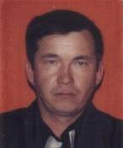
Миликанов Владимир Геннадьевич председатель Кулегашского сельского Совета 1995-2000 г.г.
-1995 год поднята и обсыпана дорога до деревни Байтуганово глиной
1996 год проведен водопровод по д. Байтуганово
1993 год сгорела начальная школа в д. Байтуганово
1995 год построена деревянная начальная школа из перевезенного здания д. Волково
17-29.09.1995 г.г. полностью заменен сруб колодца бетонными кольцами по улице Советская села Кулегаш под руководством депутата Субаева Владимира Андреевича

Slide 28
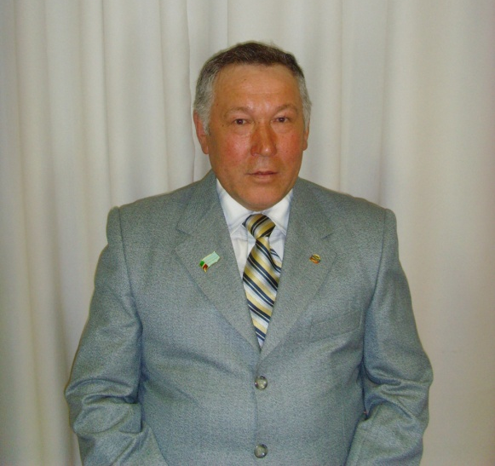
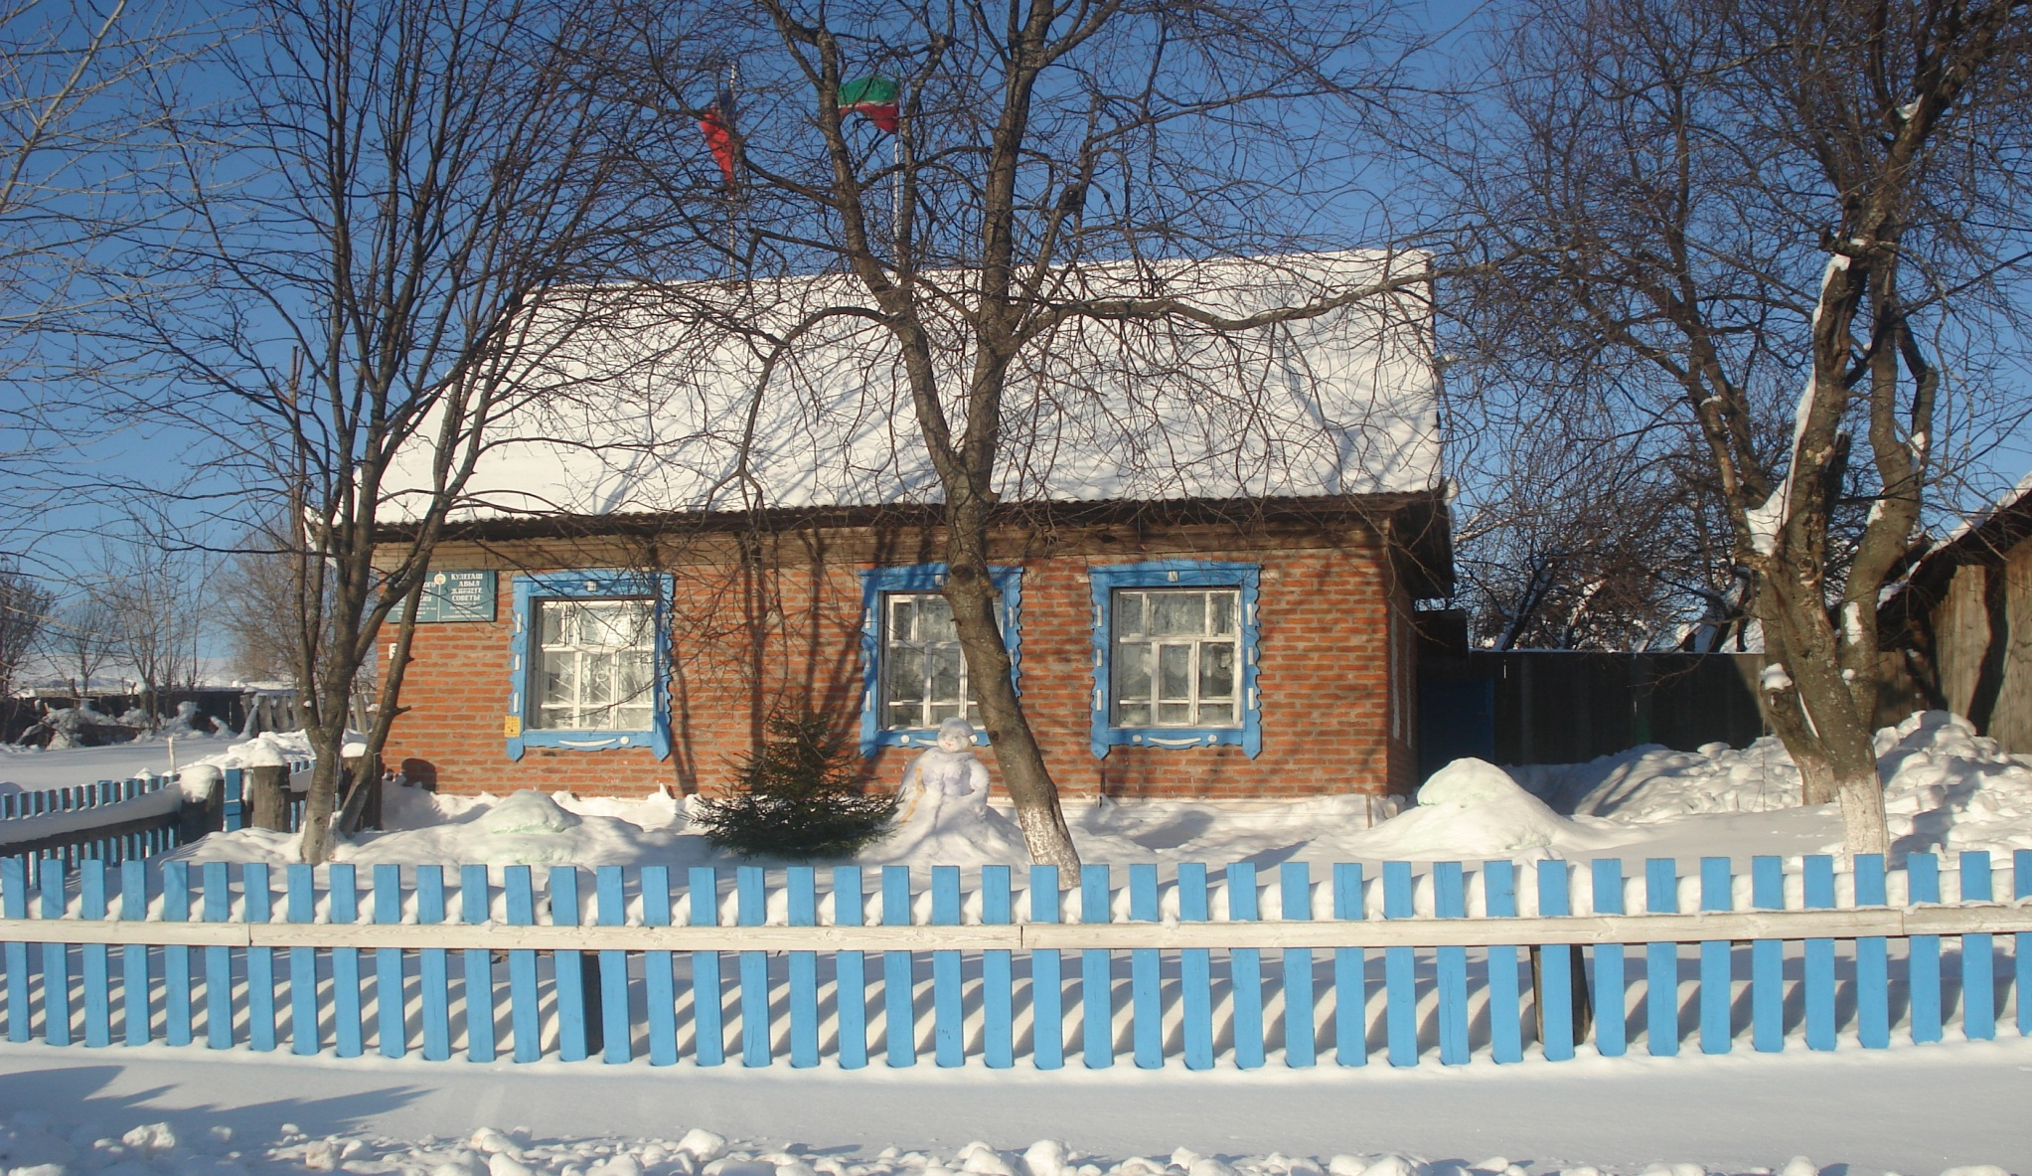
председатель Совета местного самоуправления 11.04.2000-20.10.2005
Петров Станислав Трофимович
-31.08.2000 г открытие нового построенного кирпичного здания школы сад в д. Байтуганово (директор Ишпаева Юлия Афанасьевна, учитель Субаева Светлана Андреевна
-11.2000 открытие клуба в деревне Байтуганово в бывшем здании школы (заведующая Сайпышева Л.Д, закрылся клуб в 2008 году
-2002 год облицовка деревянного административного здания и здания почты кирпичом
-2003 год подготовка проектной документации и газификация домов села Кулегаш, деревень Байтуганово и Ожбуй.
- 2003 год – прокладка оптико-волоконного кабеля
- 2004 год построен газораспределительный пункт
-21.02.2004 год –сгорел клуб в селе Кулегаш
-18.08.2005 год перевод детского сада в здание ФАП.
-18.08.2005 строительство Кулегашского СДК из перевезенного деревянного здания д. Мадьяр
-2006 год асфальтирование дороги между с. Бима и с. Кулегаш

Slide 29
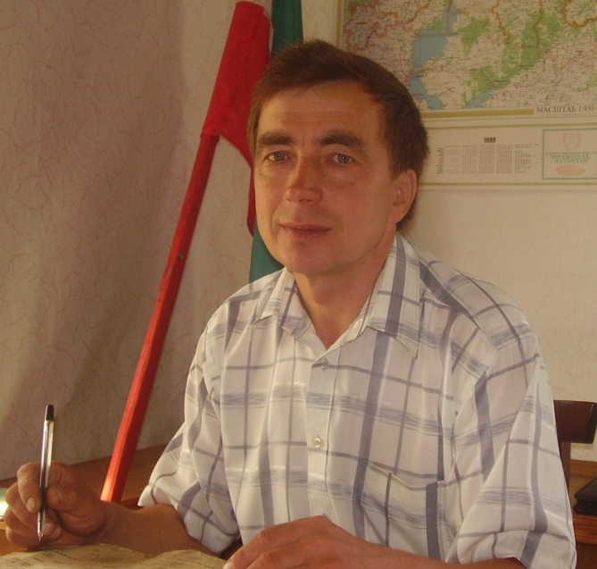
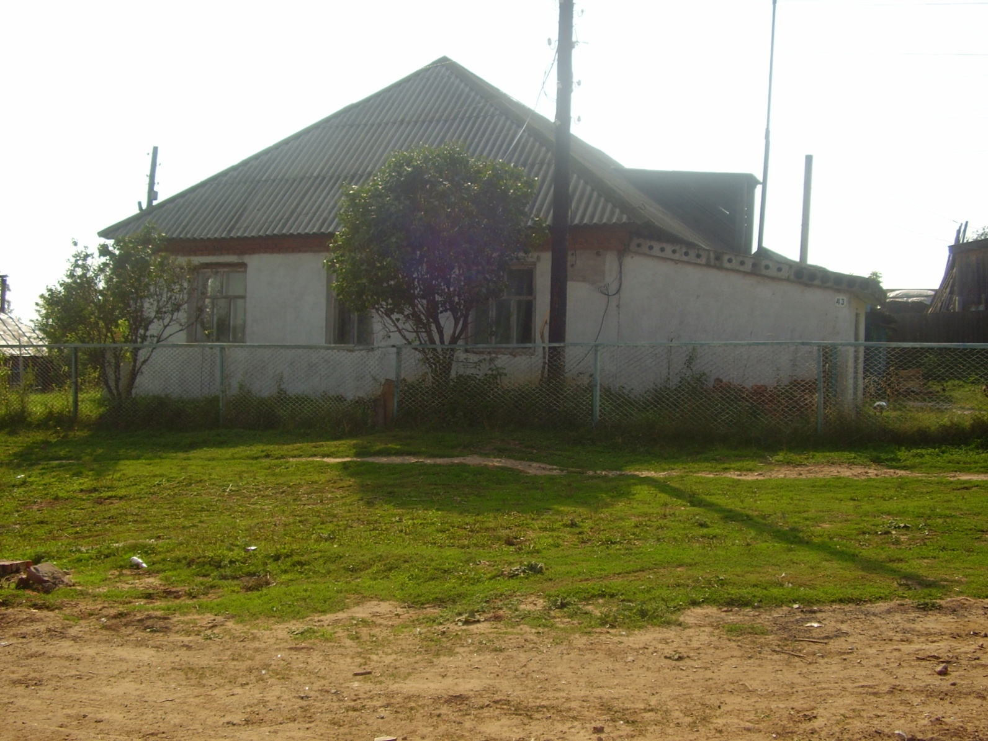
Васильев Юрий Николаевич глава Кулегашского сельского поселения
21.10.2005 года по настоящее время
Награждения:
Медаль За безупречную службу в Вооруженных силах СССР»
Звание «Почетный работник физической культуры в РТ»
Медаль «ХХII Олимпийские зимние игры и XI Паралимпийские зимние игры 2014 года в г. Сочи»
-2005 год асфальтирована дорога через село Кулегаш до д. Каменный Ключ
-2006 год открытие 1 рейсового автобуса из с. Кулегаш до г. Агрыз и обратно ИП Никитин Валерий Сергеевич
- 2008 год открытие магазина «Злата» ИП Михайлов Вячеслав Михайлович
- 2008 год перекрытие крыши ФАП и ДОУ в селе Кулегаш профнастилом
- 02.2008 год принятие решения о проведении районных соревнований
- 2007 год строительство 3 безвозмездных ипотечных домов в с . Кулегаш и д. Байтуганово (Павлов А.Б, Николаева С.В., Николаев А.В..
- 2009 год вторые соревнования «Мари лыжня»
- 2009 год ипотечный дом в селе Кулегаш (Васильев Ю.С.)

Slide 30
- 2009 года закрытие отделения Сбербанка в селе Кулегаш
- 2011 год- строительство гаража для пожарной машины
- 11.08.2011 год Совет сельского поселения переехал в другое здание
- 2012 год ликвидация СХПК «Кулегаш»
- 5 традиционные лыжные соревнования «Мари лыжня»
- 11.10.2013 год строительство многофункционального центра в селе Кулегаш на 100 мест (СДК, ФАП,библиотека)
- 31.10.2014 год открытие дошкольной группы в д. Байтуганово
- 2014 год установка газовых двухконтурных котлов
- 2014 год открытие магазина «Гармония» ИП Сергеев С.В.
- 2015 год загорожен профнастилом забор кладбища в д. Ожбуй на средства самообложения
- 2015 год ремонт дороги по улице Молодежная с. Кулегаш на средства самообложения
- 2015 год открытие ФАПа в д.Байтуганово
- 2015 год за участие в конкурсе «Лучшее сельское поселение» от Совета муниципальных образований автомобиль «Шевроле-Нива»
- 2016 год загорожен профнастилом забор кладбища в селе Кулегаш на средства самообложения
- 2016 год – 8 традиционные лыжные соревнования «Мари лыжня»
- 2016 год ремонт памятника павшим в годы ВОВ в селе Волково (Ишпаев В.Е, Субаева С.А., Имаева О.В.)
- 18.06.2016 год проведение Республиканского праздника «Семык» в селе Кулегаш

Slide 31
СУБАЕВА СВЕТЛАНА АНДРЕЕВНА
заместитель руководителя исполнительного комитета Кулегашского сельского поселения
06.10.2006 г по наст. время
Награждена:
2014 год Почетная грамота Главы района
2015 Благодарственное письмо Управления ЗАГС КМ РТ
2015 Благодарственное письмо Совета муниципальных образований
2015 Диплом Республиканского конкурса «Лучший работник в сфере муниципального управления по итогам 2014 года»
-2006-2016 ведение дел паспортного стола
-2006 г. ведение дел ЗАГСа: регистрация рождения, смерти, брака, установление отцовства, забивка архивных актовых записей гражданского состояния.
15.01.2008 г. ведение нотариальных действий
- Закладка электронной версии похозяйственной книги в 3 вариантах.
- Изготовление технических паспортов на жилые дома и хозяйственные постройки через БТИ.
-оформление земельных участков, жилых домов, земельных участков через регистрационную палату.
- Регистрация детей от 0 до 14 лет через паспортный стол по месту регистрации.
- Восстановление и исправление ошибок в документах: свидетельствах о рождении, паспортах, инн, снилс.
- Списание через суд 70 бесхозных земельных участков
- С 2006 по 2010 годы секретарь УИК № 498, 2010 по настоящее время Председатель УИК № 498
- 2016 год переписчик Всероссийской сельскохозяйственной переписи.
- с 2007 по 2015 годы ведущая праздника «Сабантуй»

Slide 32
ДИНАСТИИ
1.
Петров Трофим Ипполитович
Председатель 1928,1930,1931
братья
Петров Моисей Иполитович
Секретарь 1932-1937
сын
Петров Станислав Трофимович
Председатель 11.04.2000-20.10.2005
Исаков Семен Исакович
Секретарь 1938-1942
зять
Васильев Николай Васильевич
Председатель 10.02.1954-16.06.1959
2.
сын
Васильев Юрий Николаевич
Глава 21.10.2005 по наст. время
3
Орехов Григорий Дмитриевич
Председатель 1947-1948
Брат-сестра
Орехова Мария Дмитриевна
Секретарь 1944-1949 г.г
сын
Алексеев Валентин Георгиевич
Председатель Кулегашского сельского Совета 05.12.1978-1995

